Slide 1
Дружба в виртуальном
пространстве
Авторы:
Ученики 4 класса ЧШ «Дипломат»,
а также их родители
Руководитель:
В.А.Межникова
Авторы:
Ученики 4 класса
ЧШ «Дипломат»,
а также их родители
Руководитель:
В.А.Межникова

Slide 2
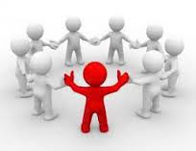
Гипотеза
Мы предполагаем, что общение в социальных сетях помогает укреплению дружбы
Авторы:
Ученики 4 класса ЧШ «Дипломат»,
а также их родители
Руководитель:
В.А.Межникова

Slide 3
Цель
исследования
узнать когда и кем были созданы первые социальные сети
узнать мнение окружающих людей о проблемах общения в виртуальном пространстве
определить «плюсы» и «минусы» виртуальной дружбы
воспитание культуры общения, способствующей укреплению дружбы
овладение умениями представления результатов исследования с использованием современных технологий
Авторы:
Ученики 4 класса ЧШ «Дипломат»,
а также их родители
Руководитель:
В.А.Межникова

Slide 4
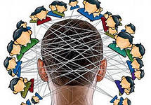
Методы исследования
поиск информации из различных источников, её анализ и обобщение
обмен собственными примерами общения в виртуальном пространстве
анкетирование
анализ и обобщение анкет по результатам опроса
Авторы:
Ученики 4 класса ЧШ «Дипломат»,
а также их родители
Руководитель:
В.А.Межникова

Slide 5
Планируемый результат
презентация
свод правил информационной этики и права
создание группы класса в социальной сети
Авторы:
Ученики 4 класса ЧШ «Дипломат»,
а также их родители
Руководитель:
В.А.Межникова

Slide 6
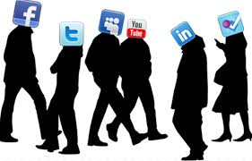
Спасибо
за
внимание
Авторы:
Ученики 4 класса ЧШ «Дипломат»,
а также их родители
Руководитель:
В.А.Межникова

